Slide 1
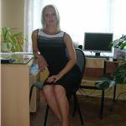
Искусство учить
... Когда-то великий мыслитель и учитель Сократ сказал, что самое трудное искусство жизни - это искусство учить, искусство лечить и искусство судить людей.
Учитель истории и обществознания
МБНОУ «Лицей №3 (искусств)»
Хрупова Анастасия Викторовна

Slide 2
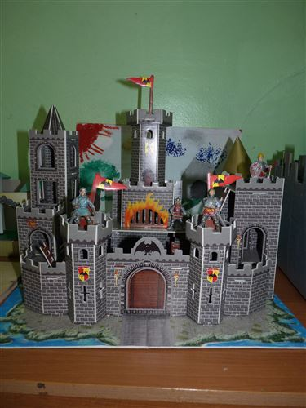
Проектно-исследовательская деятельность на уроках истории
Успешность использования проектов в образовательном процессе зависит от выделения отдельных этапов проекта
определения языкового этапа,
речевого этапа,
информационного этапа,
методологического этапа.

Slide 3
Элементы проектно-исследовательской деятельности на уроках истории возможно использовать уже в младшем школьном звене.
5 класс
Тема: «Междуречье»
Цели: Повысить интерес к изучаемому материалу, выработать навыки самостоятельной исследовательской деятельности с использованием подручного материала (пластилин, деревянная палочка) и умение анализировать полученную информацию.

Slide 4
Этапы работы
Подготовительный этап. Ученикам дается задание приготовить дома «глиняную табличку» - на квадратный лист картона нанести пластилин и деревянную заготовку величиной с ручку, один конец которой остро заточен, а второй в виде штампа-треугольника.
Информативный этап. Здесь учитель ведет рассказ о жизни людей в древнем Междуречье и делает упор на то, что чернила и бумага ещё не были изобретены, и главным материалом выступала глина.

Slide 5
Этапы работы
Практический этап. На данном этапе происходит доказательство практичности и удобства клинописи. Первоначально учитель предлагает острой стороной деревянной заготовке написать на «дощечке» какую-либо фразу. При этом указывается на появление «глиняных» катышков, которые при обжиге заполнят собой письменные бороздки и, тем самым, сотрут надпись. Кроме того, после написания фразы учитель предлагает провести пальчиком по надписи с легким нажимом. Результат показывает, что надпись смазывается и её смысл теряется. Учитель предлагает использовать другой конец деревянной заготовки - штамп-треугольник. Прямым надавливанием на «табличку» ребята получают четкий отпечаток.
Аналитический этап. После проведения эксперимента подводится итог учащимися об удобстве клинописания.

Slide 6
Старшая ступень обучения
11 класс.
Тема: «Перестройка (1985-1991 г.г.) в СССР: миф или реальность».
Определяются задачи:
Собрать и обработать материал по вопросам политического, культурного, экономического и внешнеполитического развития СССР в периоды «застоя» и «перестройки»;
Систематизировать полученную информацию в виде сравнительной таблицы, с выявлением особенностей развития советского государства в каждый из периодов;
Итогом работы должна стать именно сравнительная таблица развития СССР по данным показателям в период 1965-1984 г.г. и 1985-1991 г.г.

Slide 7
Этапы работы
Подготовительный: разделение класса на группы для выполнения задания по сбору необходимого материала. Задание дается за 2 недели до предстоящей работы, группы получают задания от учителя.
Поисковый: выявление источников информации и её набор. Каждая группа ведет поиск и набор материала по определенной для неё проблематике.
Контрольный: проверка учителем степени подготовленности учащихся к работе, знакомство с систематизированным материалом. Этот этап необходим для продуктивной работы на самом уроке, чтобы не произошел перегруз информацией или её недостача.

Slide 8
Этапы работы
Практический: создание общей презентации, заполнение сравнительной таблицы. Этап проводится в рамках урока. Каждая группа знакомит класс с тем материалом, который она подготовила, акцентируя внимание на наиболее важных моментах. Класс в это время осуществляет заполнение таблицы, задает интересующие вопросы.
Аналитический: анализ представленного материала и формулирование ответа по представленной гипотезе. После заполнения периодических колонок таблицы, класс определяет сходные или различные моменты с занесением их в третью колонку под названием ВЫВОД. После заполнения таблицы класс дает ответ на главный поставленный вопрос.

Slide 9
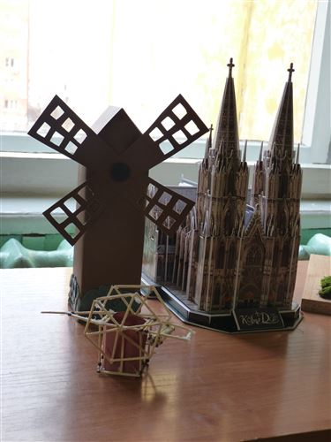
Самостоятельность работы и её аналитическая направленность будут способствовать сохранению полученного знания.
Данный вид деятельности не только способствует распространению смысловой нагрузки, но и обогащает сам урок.

Slide 10
Игра как метод обучения
Игра - путь детей к познанию мира, в котором
они живут и который призваны изменить".
(М. Горький)

Slide 11
Ключевые компетентности учащихся при этом методе обучения:
готовности к разрешению проблем;
готовности к самообразованию;
готовности к использованию информационных ресурсов;
готовности к социальному взаимодействию;
коммуникативной компетентности.

Slide 12
Театрализованная игра
Театрализация – использование средств театра.
Требования, применяемые к театрализованной игре:
Психологические: игра должна обладать значимостью для каждого ученика, то есть должна быть мотивирована; обстановка, в которой происходит игровое действие, должна располагать к общению в атмосфере дружелюбия, взаимопонимания и сотрудничества, содержание игры должно быть интересно, а любое игровое действие должно завершаться получением определенного результата.

Slide 13
Театрализованная игра
Педагогические: игровое действие должно опираться на знания, умения, навыки, приобретенные ранее на уроках; цель игры должна определяться в соответствии с задачами учебного процесса; участники игры должны быть обеспечены соответствующим методическим материалом, документацией и т. п.; игра эффективна лишь в сочетании с другими (неигровыми) методами и средствами обучения и не должна быть преобладающей (подавляющей) в учебном процессе.

Slide 14
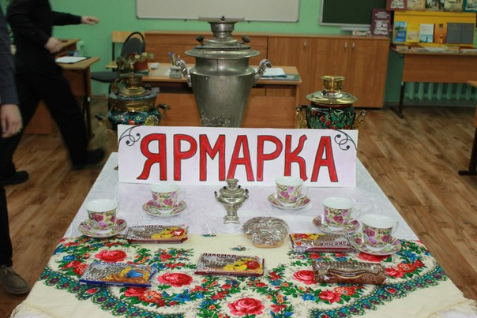
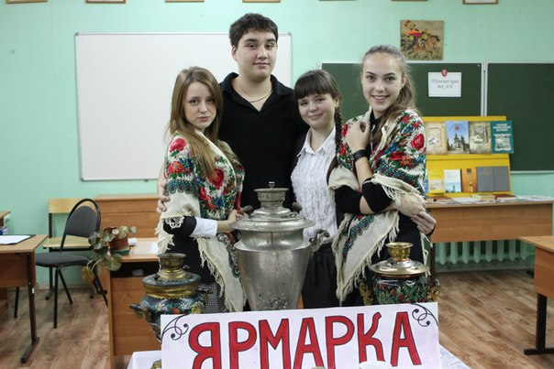
Театрализованная игра
Театрализованные игры - это маленькие пьесы, разыгрываемые учениками, в основном импровизированные. Цель игр: оживить исторические события, повысить понимание ситуации, вызвать сопереживание и эмоции

Slide 15
Игры -конкурсы хорошо применять на итоговых уроках. Они помогают обобщить и закрепить изученный материал.

